Slide 1

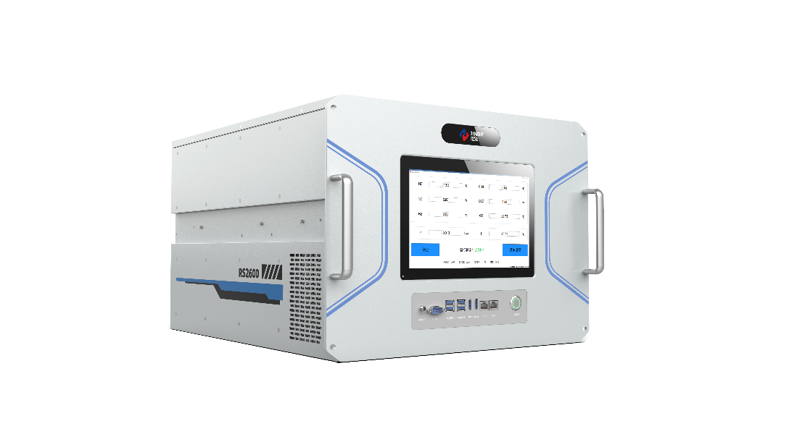
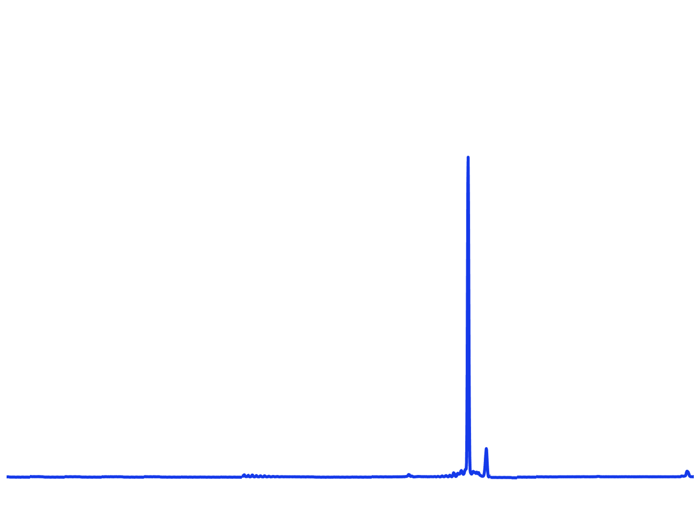
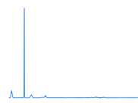
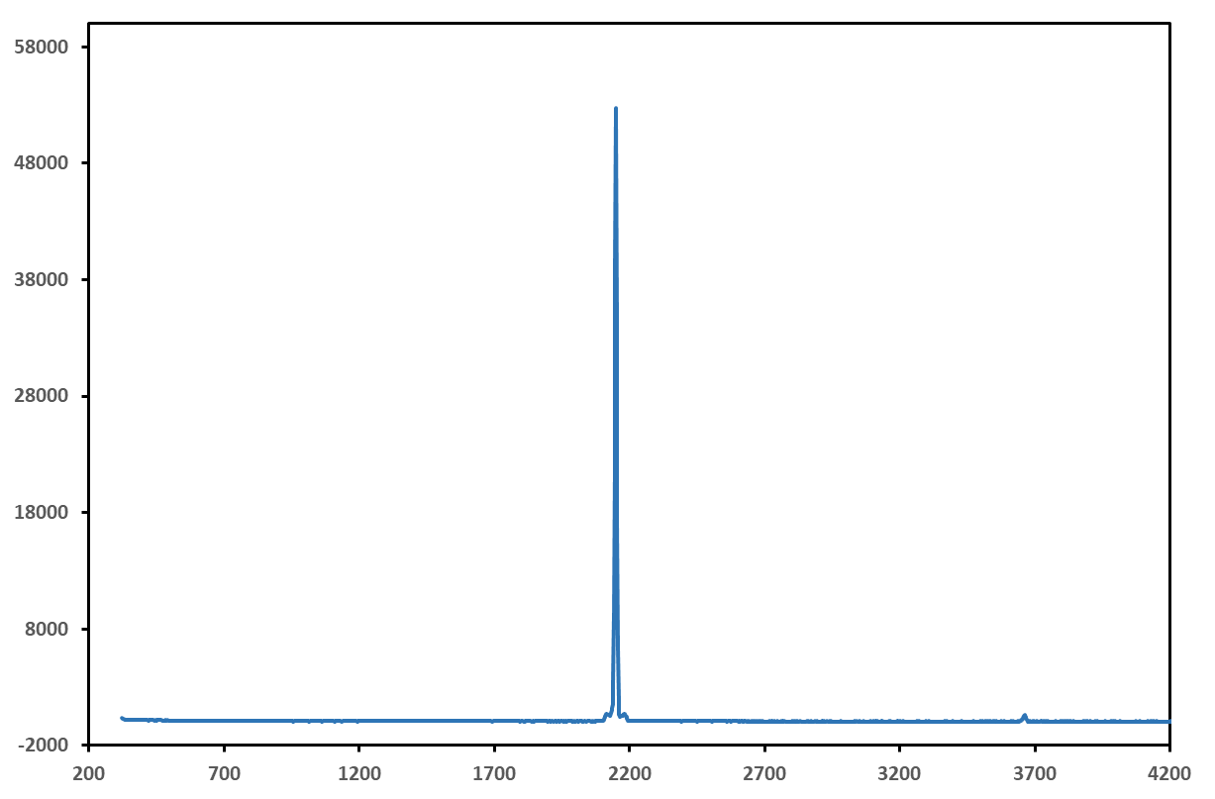
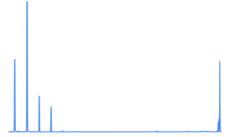

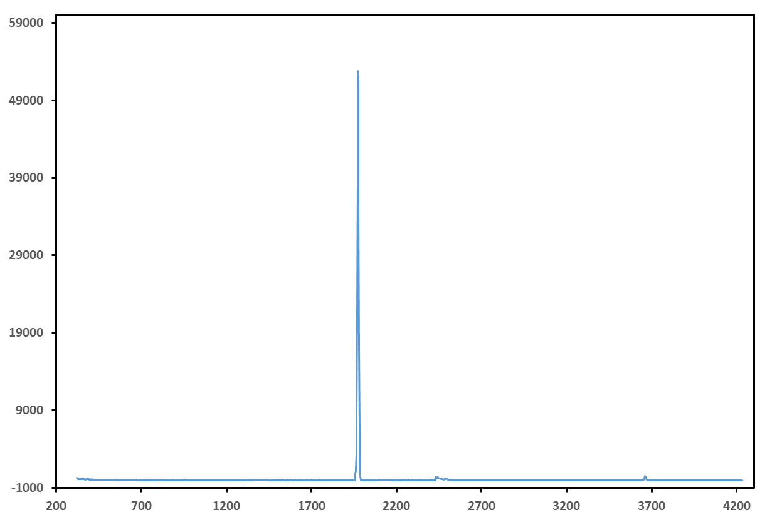
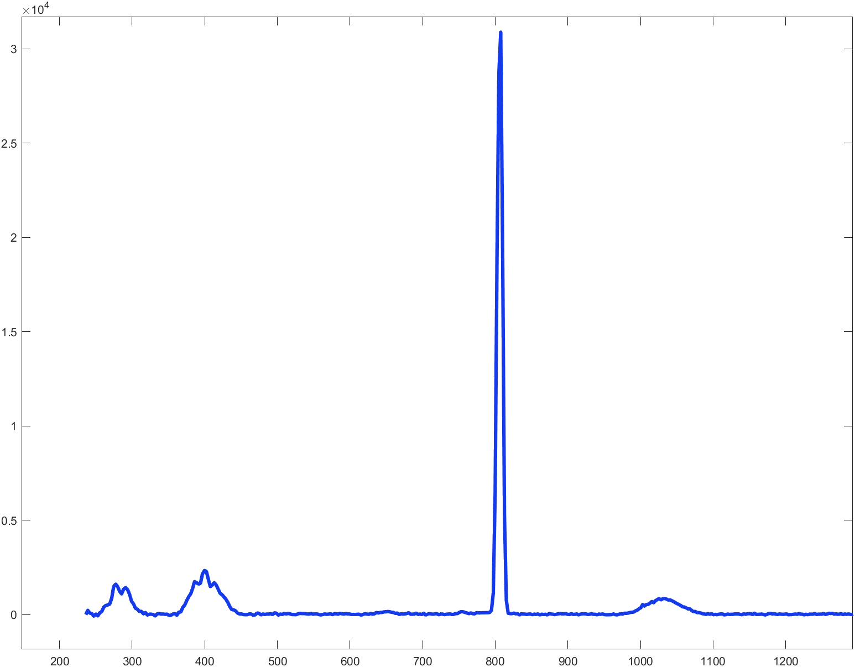
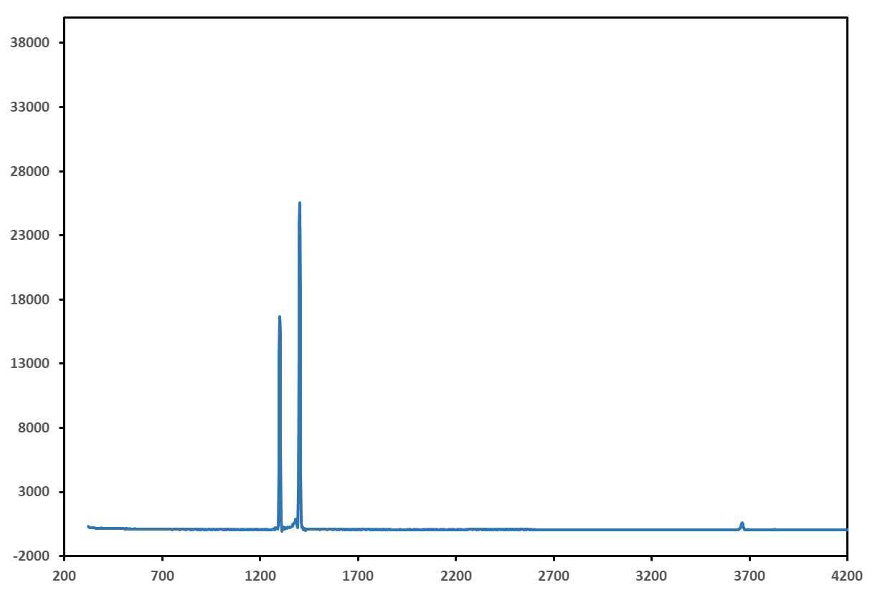
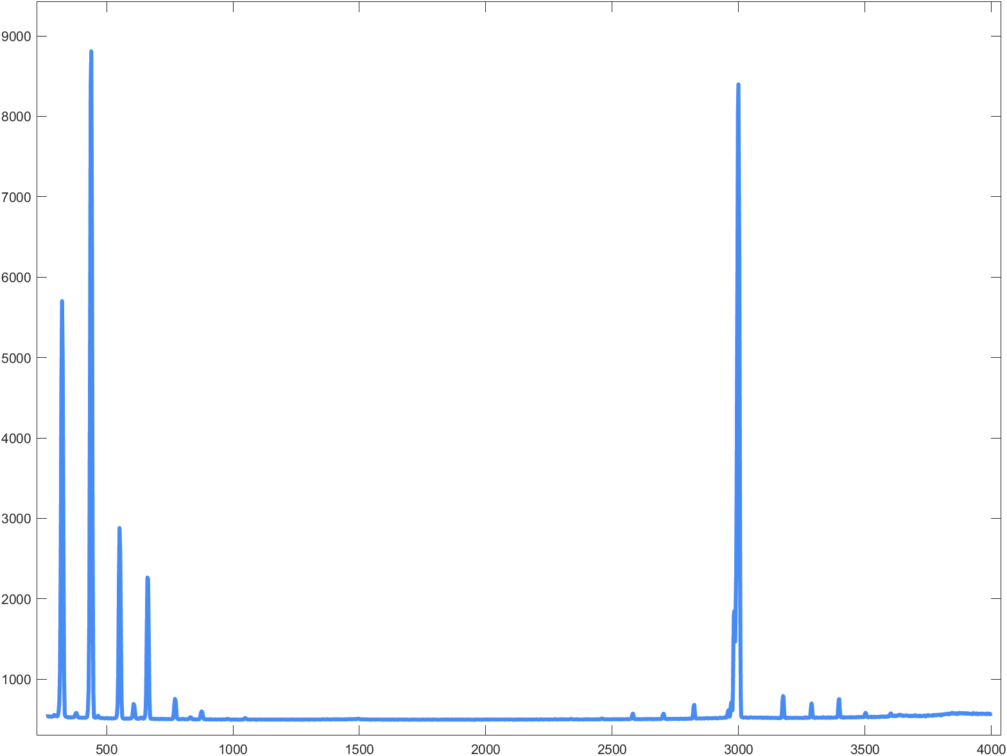
RS2600
多组分气体分析仪
鉴知®RS2600气体分析仪基于激光拉曼光谱原理，可检测除惰性气体外的所有气体，可实现多组分气体同时在线分析。
石油化工：CH₄、C₂H₆、C₃H₈、C₂H₄等烃类气体
氟化工：F₂、BF₃、PF₅、HCl、HF等腐蚀性气体
冶金行业：N₂、H₂、 O₂、 CO₂、 CO等气体
生物制药：H₂S、NH₃、CH₄、CO₂等发酵尾气
科学研究：H₂、D₂、T₂、HD、HT、DT等同位素气体
技术优势
多组分：多组分气体同时监测
灵敏度高：定量范围ppm~100%，灵敏度为同类产品100倍
适用广：500+种气体可测，可检测除惰性气体外的所有气体
秒级响应：单次检测时间< 2s
维护简单：可耐受高压，直接检测无耗材
北京鉴知技术有限公司
JINSP COMPANY LIMITED
北京鉴知技术有限公司是一家以光谱检测技术为核心的专业公司，技术源自清华大学，历经18年技术积累，专利累计申请数超过200件，参与了2项拉曼国家标准、1项国际标准的制定，曾获得中国专利优秀奖、日内瓦国际发明奖、朱良漪分析仪器“创新成果奖”等权威奖项。
典型谱图
多组分混合气中ppm级气体检测
O₂
N₂
CH₄
C₃H₈
C₃H₈
C₃H₈
组分 | 浓度 (ppm)
CH₄ | 50
C₂H₆ | 30
C₃H₈ | 40
C₂H₄ | 15
C₃H₆ | 20
C₃H₆
C₂H₄
C₂H₆
C₂H₆
CH₄
C₃H₆
H₂O
典型气体光谱图
CH₄
PF₅
CO
H₂
C₂H₂
SiF₄
CO₂
D₂

Slide 2


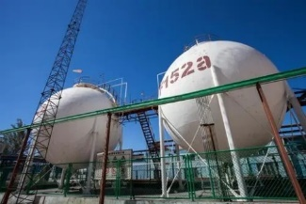
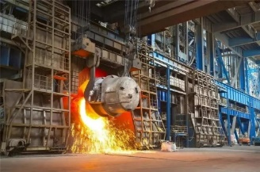
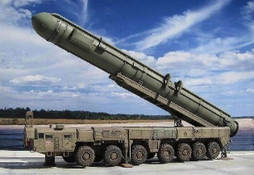
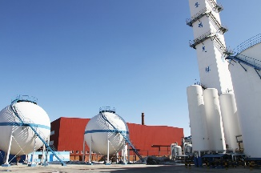
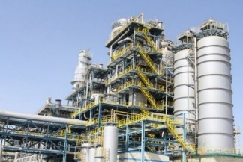
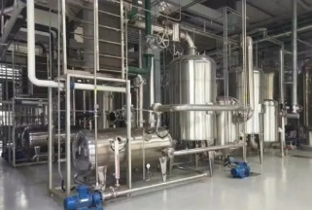
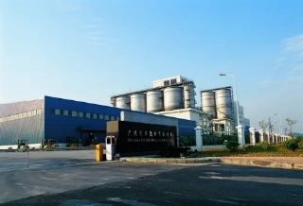
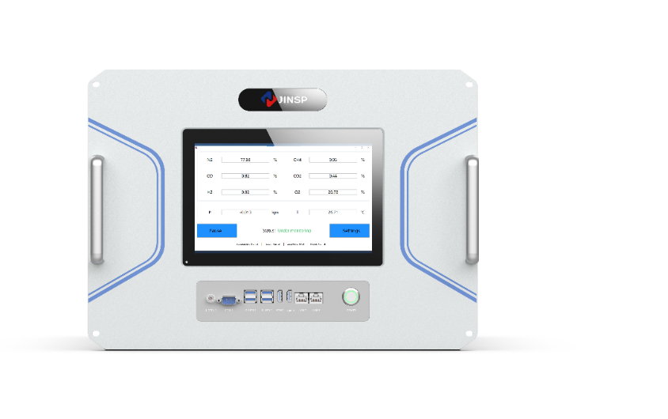
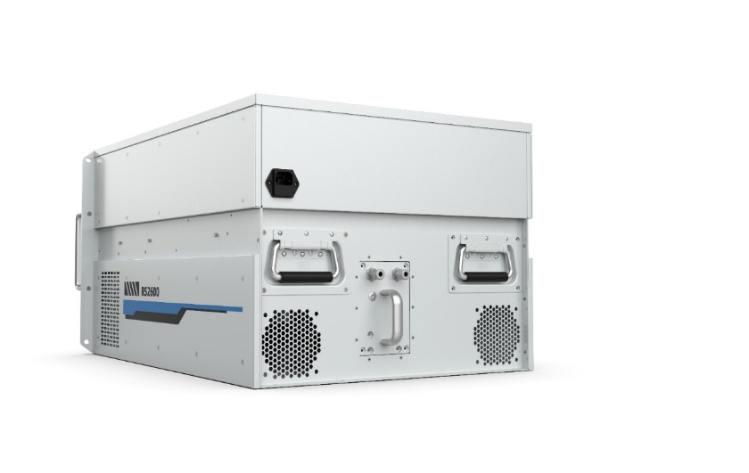
RS2600多组分气体分析仪
应用领域
天然气
氟化工
钢铁冶金
军工
电子特气
煤化工
生物发酵
有机材料合成
技术参数
基本参数
样气压力 | 1 kPa~1 MPa
样气温度 | -50 ℃ ~ +40 ℃
样气流量 | 0.5 ~ 15 L/min
安装条件
气路接口 | 标准卡套接头，3 mm，6 mm，1/8”，1/4”可选
电源 | 100~240 VAC，50~60 Hz
环境温度 | 0 ℃~35 ℃
环境湿度 | 0 ~ 90%RH
尺寸 | 445 mm（宽）× 350 mm（高）× 600 mm（深）
重量 | 40 kg
数据传输
数据输出 | USB2.0、RS232/RS485 DB9、RJ45
数据输入 | 温压传感器12V供电、RS485
进气口
出气口
北京鉴知技术有限公司
JINSP COMPANY LIMITED
公司地址：北京市海淀区清华同方科技广场D座
联系电话：010-50837191
邮 箱： jinsp@jinsp-tech.com
网 址：www.jinsp-tech.com
JZ-CN-V1.2-202509

